Slide 1
数学苏教版二年级下册
第 七 单元 角的初步认识
第 1 课时 角的初步认识
采菱小学 闵洁

Slide 2

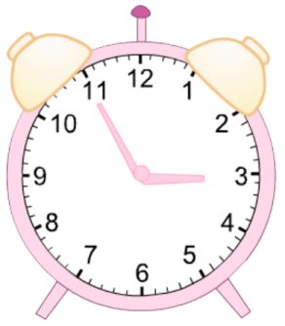
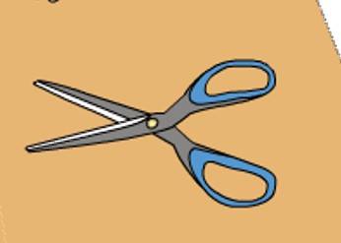
找一找：大家能找出下图中隐藏着的角吗？

Slide 4

仔细观察：这些角有什么相同的地方吗？
边
边
边
顶点
顶点
边
边
顶点
边
角有1个顶点和2条边。
Notes:
学习单上填一填

Slide 5
找一找
4人一小组，
找一找教室里的角
指一指角的顶点和边
限时3分钟。

Slide 6





闯关一：辨一辨（学习单）
下面哪些是角？是角的在下面打√，不是的打×，并说说理由
√
×
√
×
×

Slide 7

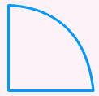


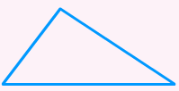






闯关二：数一数（学习单）
下面的图形中各有几个角？请你用小弧线表示出来。
（ ）个
（ ）个
（ ）个
（ ）个
1
3
2
5

Slide 8
手工小达人

Slide 9
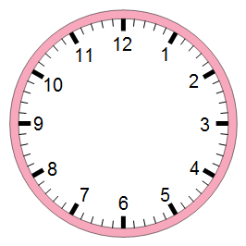




闯关三：比一比（学习单）
下图中，钟面上的角，哪个最大？在下面打√。哪个最小？在下面打×

Slide 10
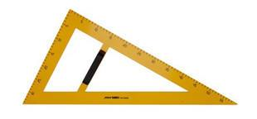
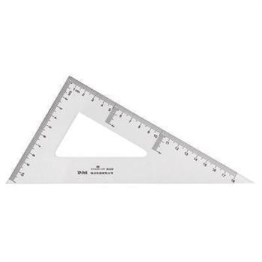
比一比

Slide 11
欣赏无处不在的角

Slide 12
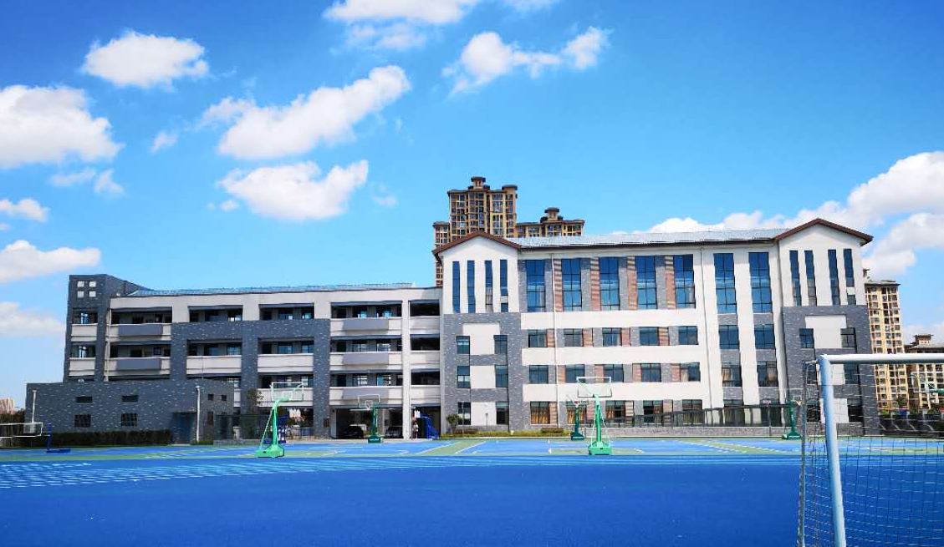

Slide 13
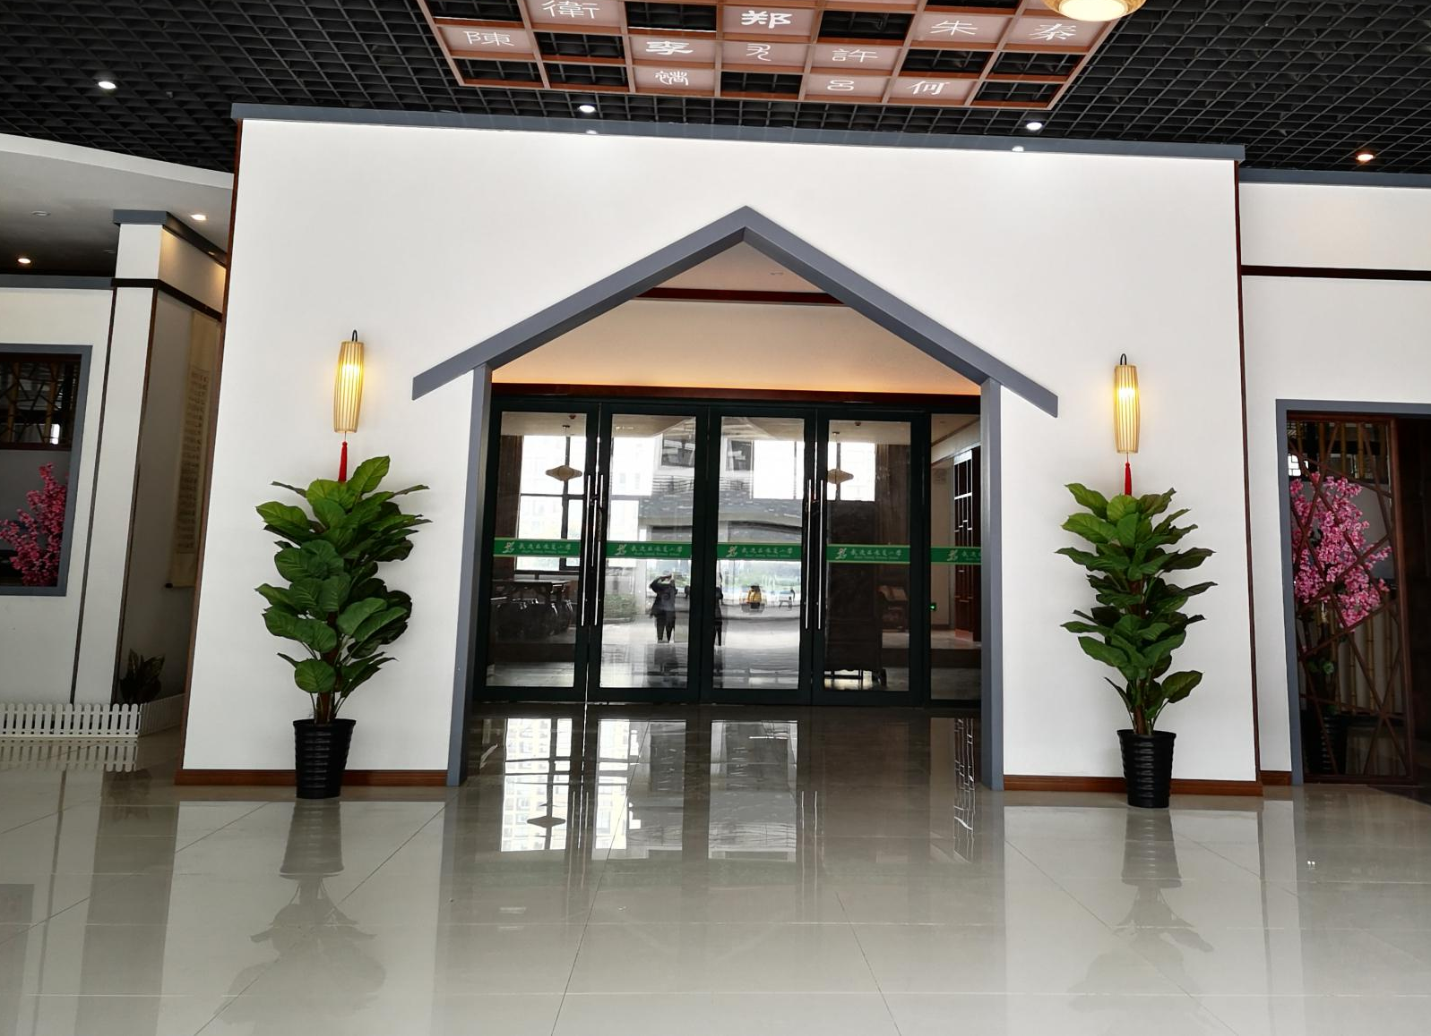

Slide 14
小小创造家
拿出你桌上的圆形纸片，观察一下，这张纸片上有角吗？
你能想办法折出一个角来吗？并用小弧线把它表示出来。

Slide 15
课堂回顾
这节课你有哪些收获？
1、角有什么特点？
2、角的大小和什么有关？
……

Slide 16
谢谢聆听！

